Slide 1
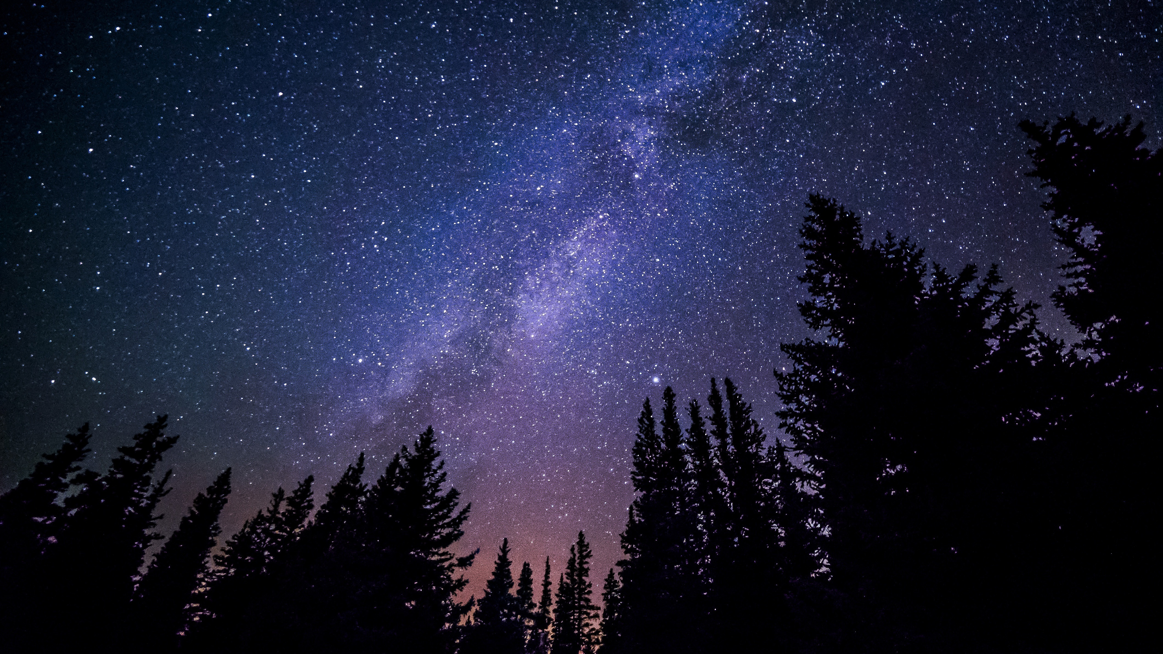
NePtUN
Цікаві факти

Slide 2
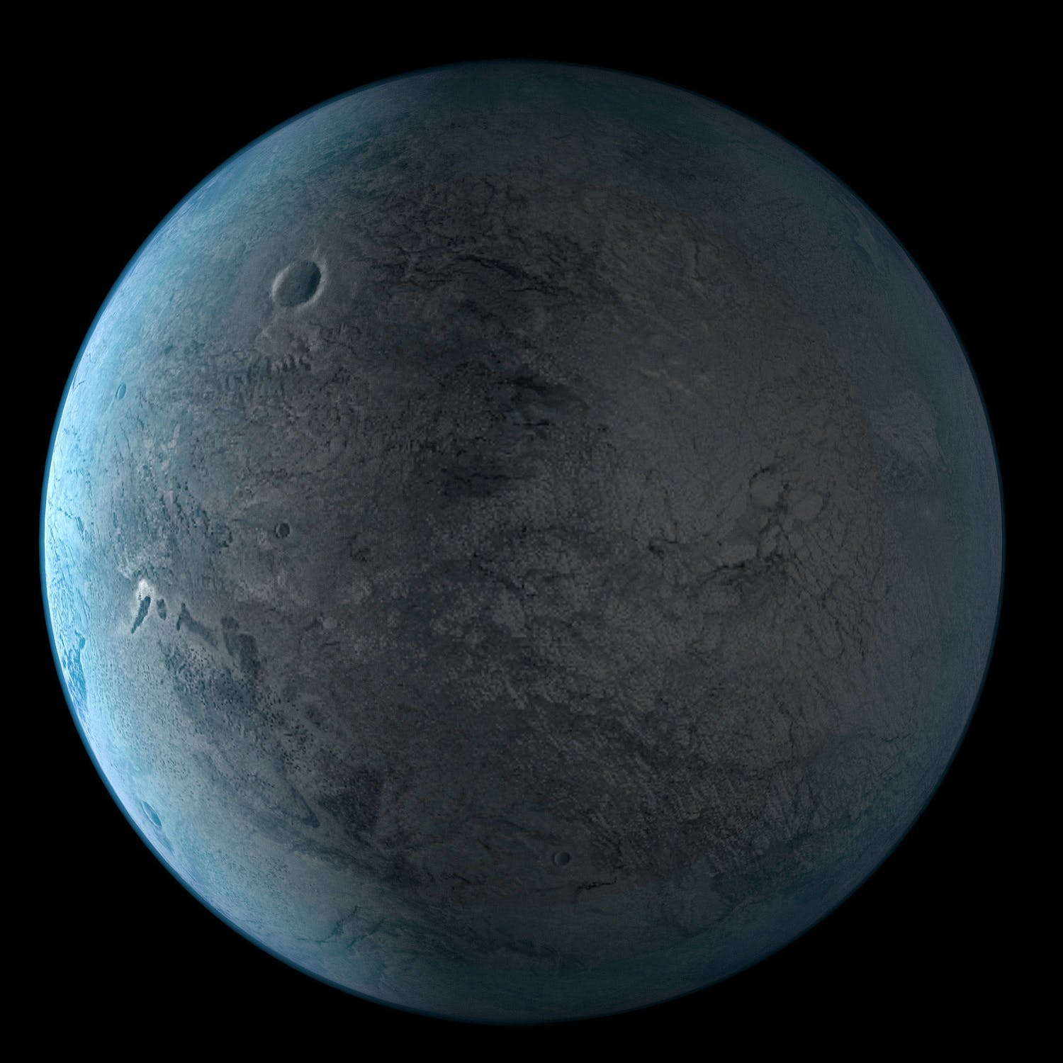

Slide 3
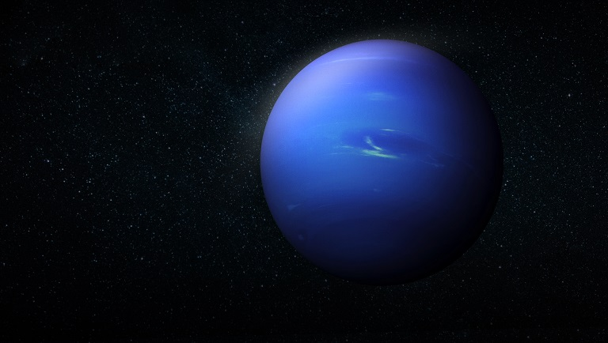
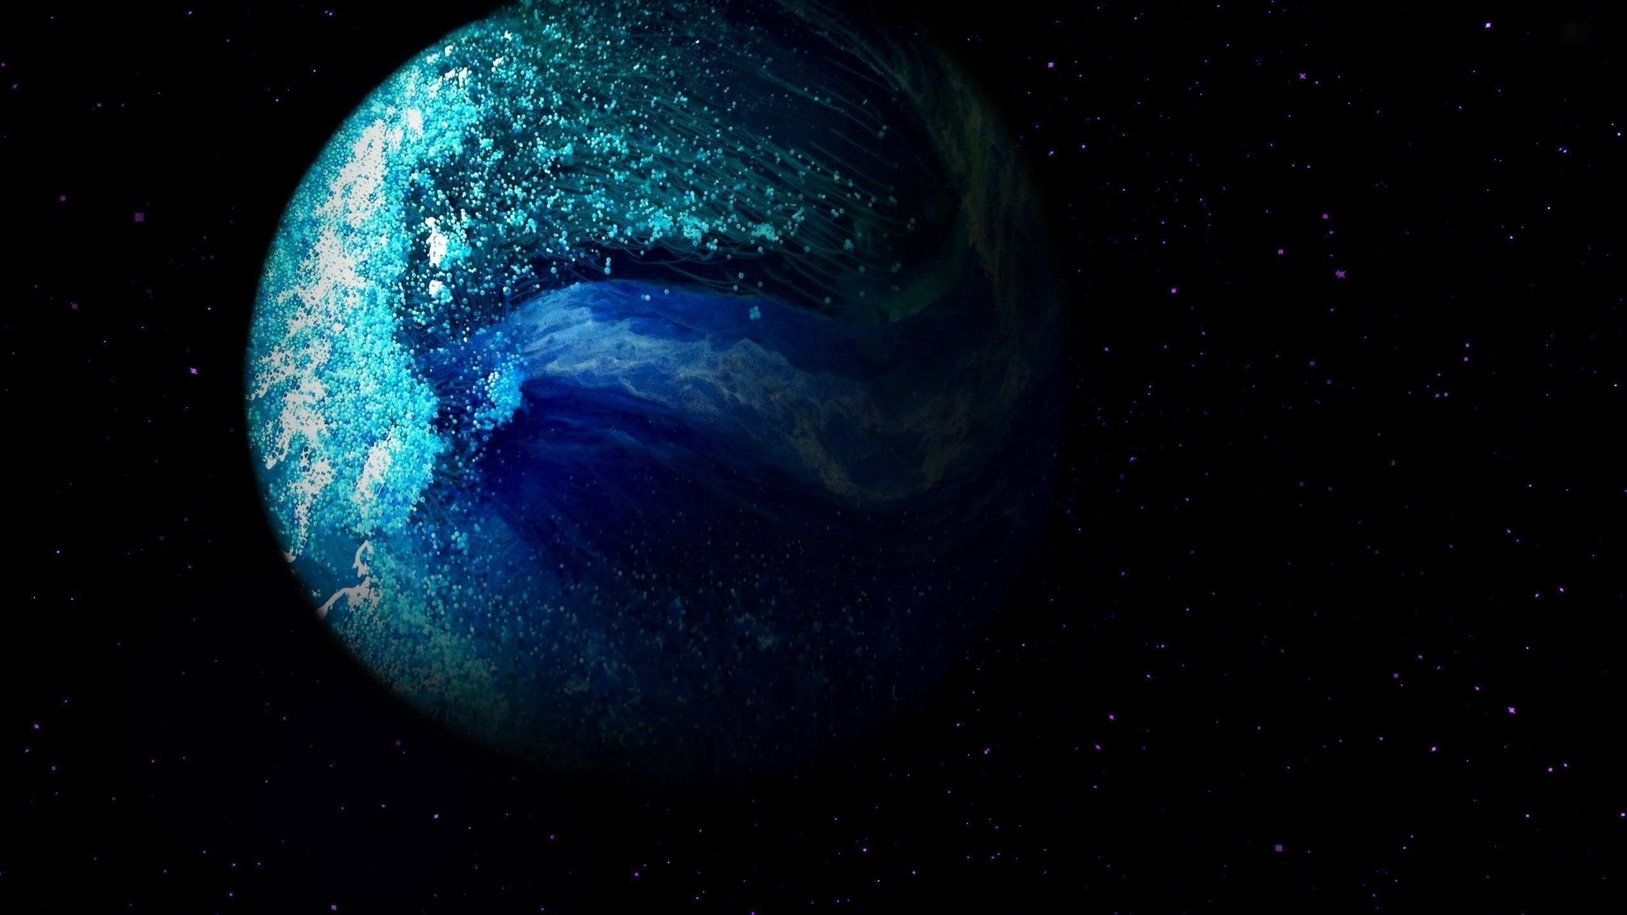
Непту́н — планета Сонячної системи, восьма за віддаленістю від Сонця. Вона четверта за розміром у Сонячній системі, третя за масою і належить до планет-гігантів.

Slide 4
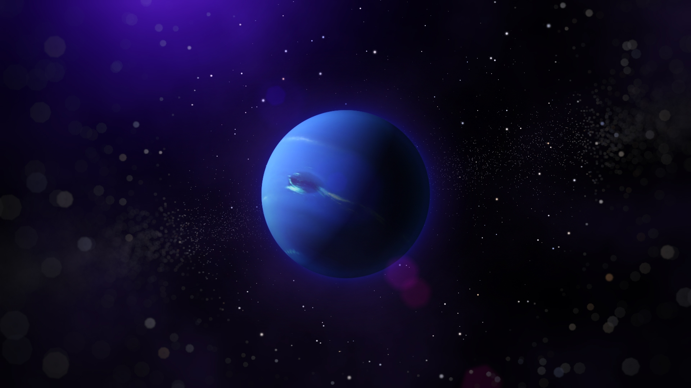
Її орбіта перетинаєтьсяз орбітою Плутона в деяких місцях. Також орбіту Нептуна перетинає комета Галлея. Маса Нептуна у 17,2 рази, а діаметр екватора у 3,9 рази більший за земний.

Slide 5
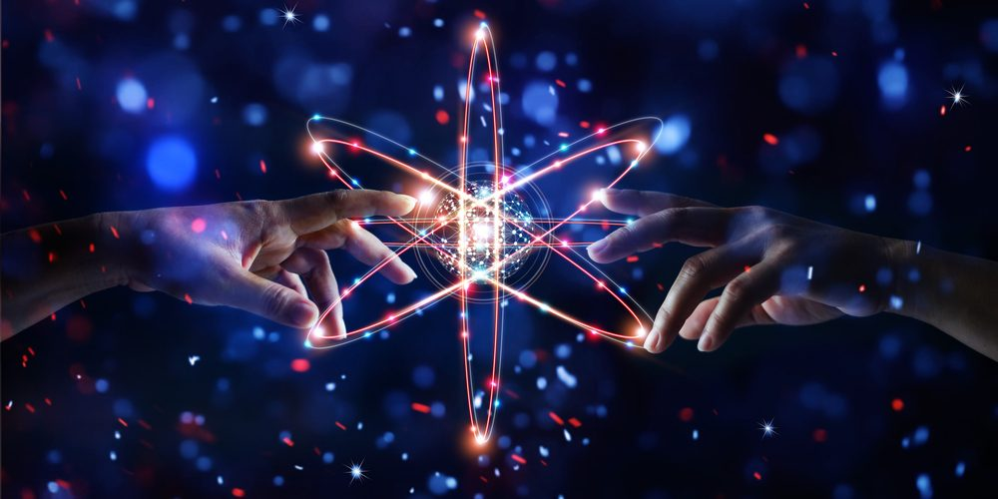
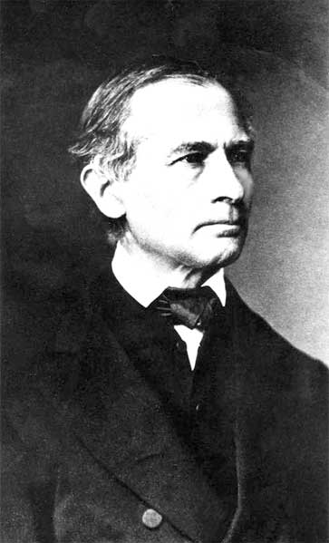
Йоганн Готфрід
___________________________
Працюючи в Берлінській обсерваторії, 24 вересня 1846 року німецький астроном Йоганн Готфрід Галле на підставі теоретичних розрахунків французького математика Урбена Левер'є відкрив восьму планету Сонячної системи, названу за традицією іменем античного бога, — Нептун.

Slide 6
Дякую за увагу
☺

